Slide 1
Inteligência Artificial
Instrutores
Ph.D. Professor Aluisio Igor Rego Fontes

Slide 2
Correlação dos dados

Slide 3
Correlação
Estima o quanto um dado está correlacionado com outro
A estimativa é feita por um coeficiente
O coeficiente de correlação varia de -1 até 1

Slide 4
Correlação
Coeficientes e suas informações:
Coeficiente = 1
Atributos, x e y, muito correlacionados diretamente
Se x aumenta, y aumenta também.
Coeficiente = -1
Atributos, x e y, muito correlacionados inversamente
Se x aumenta, y diminui.
Coeficiente = 0
Atributos, x e y, não são nada correlacionados
Se x aumenta, y pode ou não aumentar.

Slide 5
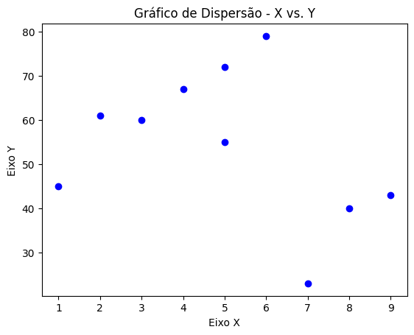
Gráficos de dispersão
Quando falamos de correlação, uma boa forma de visualizar é o gráfico de dispersão
Ele mostra a relação entre 2 variáveis, uma sendo no eixo x e outra no eixo y.
Exemplo:

Slide 6
Gráficos de dispersão
Com essa visualização, podemos tirar algumas conclusões da correlação.

Slide 7
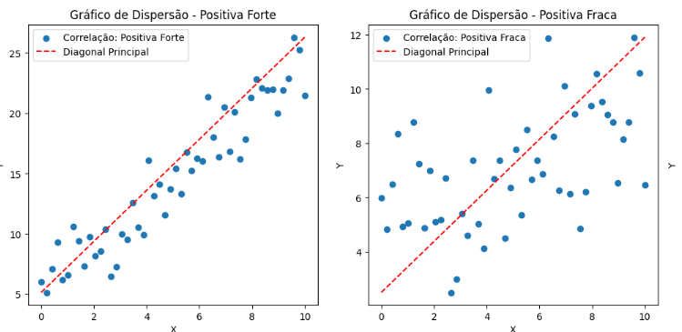
Gráficos de dispersão
Relação com a diagonal principal: Correlação positiva (0<r<1)

Slide 8
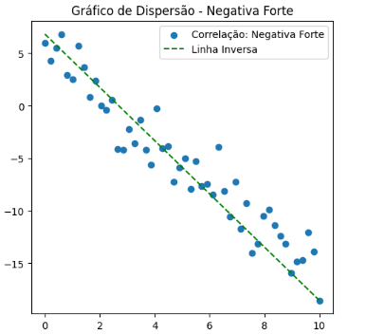
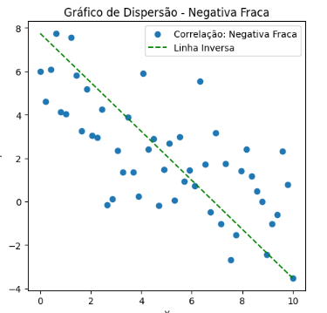
Gráficos de dispersão
Relação com a diagonal inversa : Correlação positiva (-1<r<0)

Slide 9
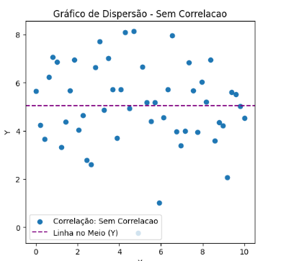
Gráficos de dispersão
Sem proximidades com as diagonais: r próximo a 0.

Slide 10
Explorando uma ou mais variáveis

Slide 11
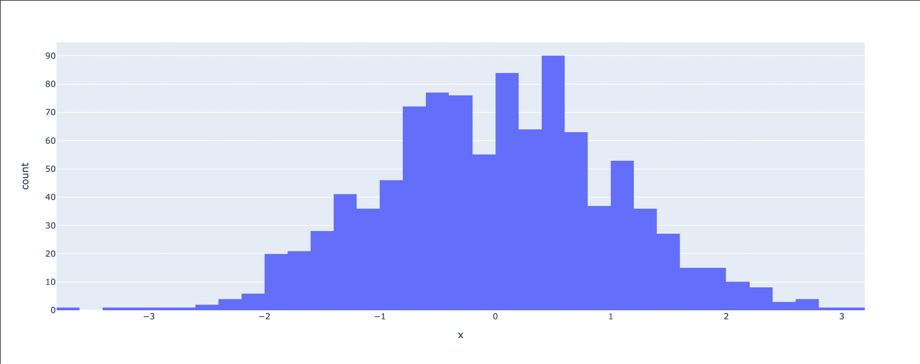
Explorando uma ou mais variáveis
Histograma
Exibe a distribuição de frequência de dados numéricos, mostrando a frequência de diferentes intervalos.
Inteligência Artificial

Slide 12
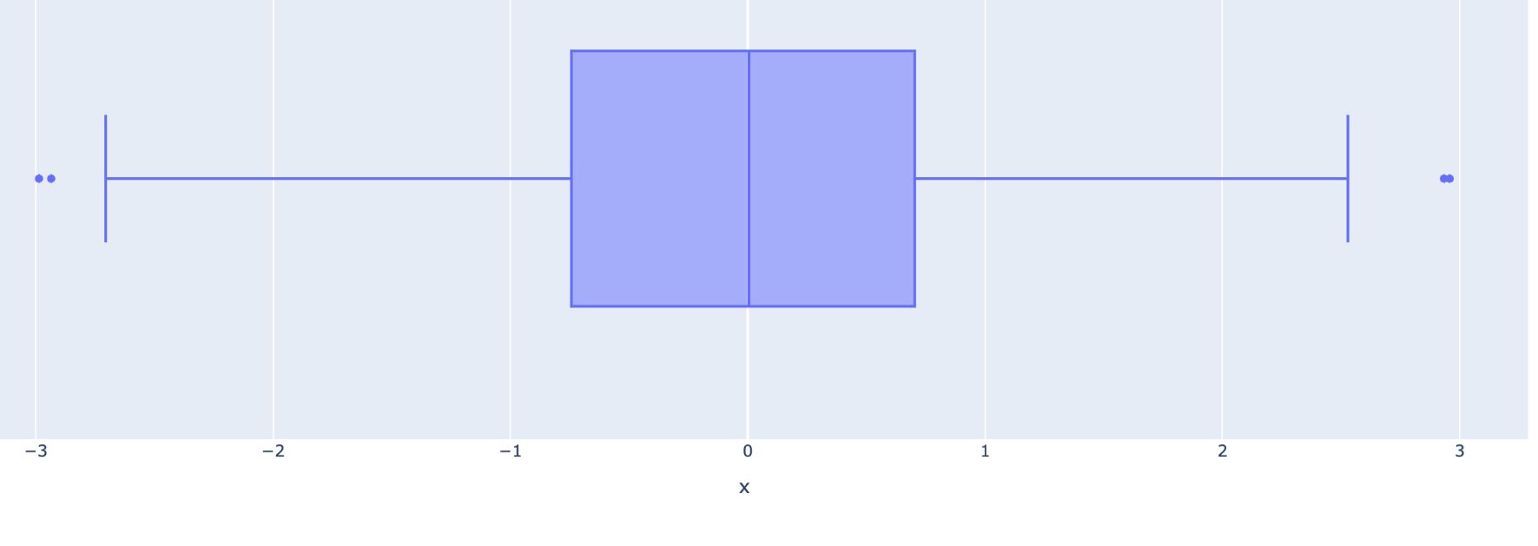
Explorando uma ou mais variáveis
Boxplot
Sumariza distribuição, destaca outliers e fornece visão clara da mediana e quartis.
Inteligência Artificial

Slide 13
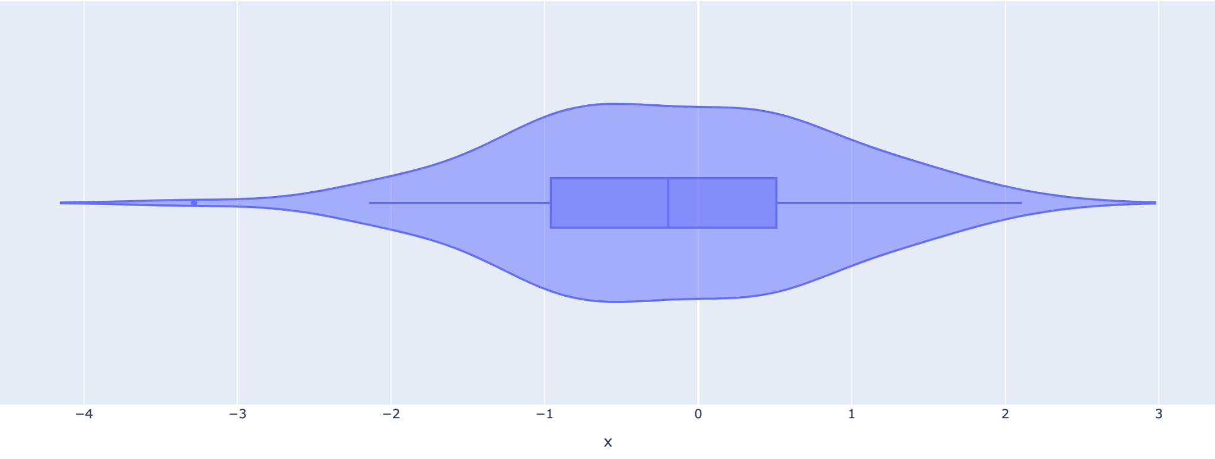
Explorando uma ou mais variáveis
Violino
Revela distribuição e densidade de dados, destacando nuances e variações em diferentes categorias.
Inteligência Artificial

Slide 14
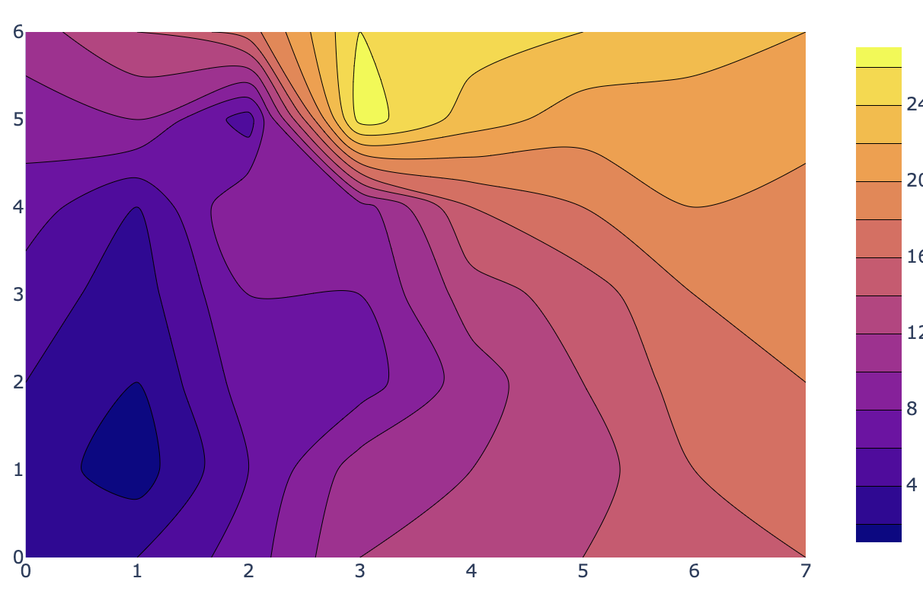
Explorando duas ou mais variáveis
Contorno
Visualiza distribuição e padrões em dados contínuos de forma eficaz e intuitiva.
Inteligência Artificial

Slide 15
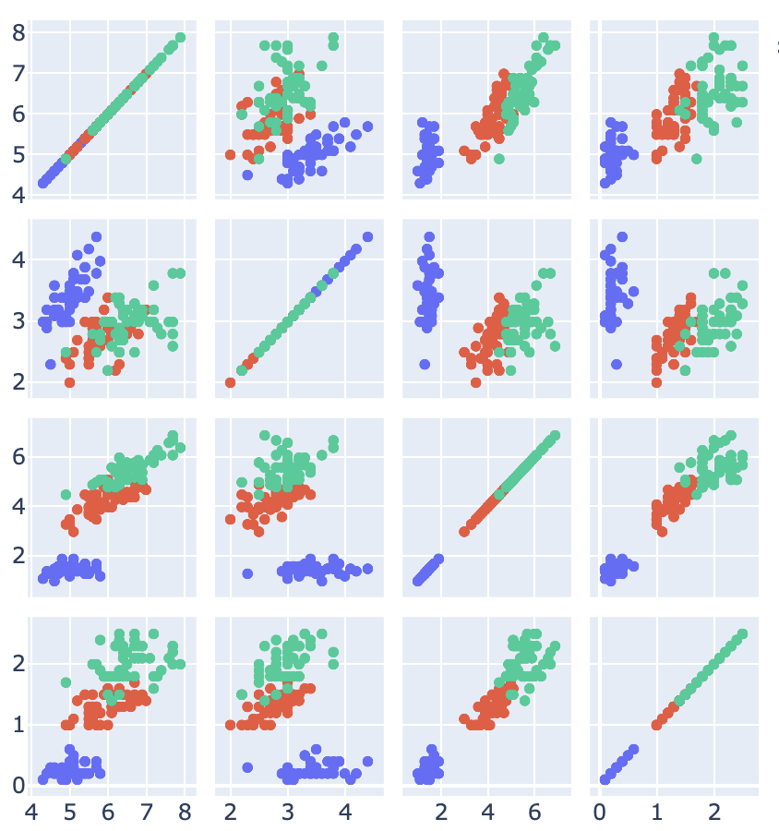
Explorando duas ou mais variáveis
Dispersão de variáveis condicionantes
Visualiza a relação entre duas variáveis, considerando uma terceira como condição, destacando padrões específicos.
Inteligência Artificial

Slide 16
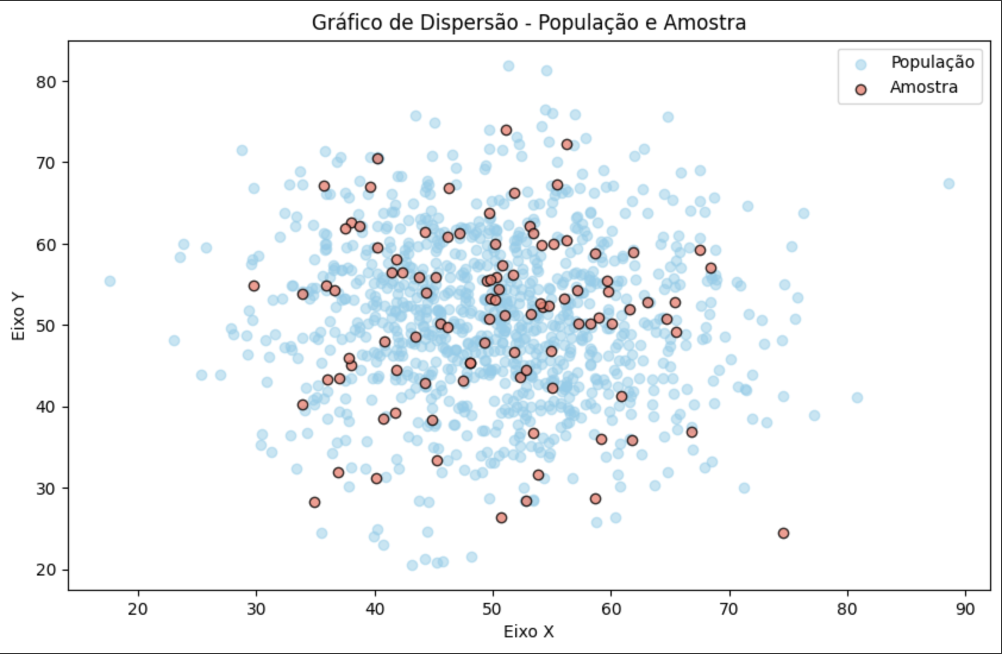
Amostragem
População: Todos os dados
Amostra: subconjunto da população

Slide 17
Amostragem
Amostra aleatória:
Registros retirados aleatoriamente da população
Amostra estratificada:
Divide a população em estratos e retira registros aleatórios dessas amostras

Slide 18
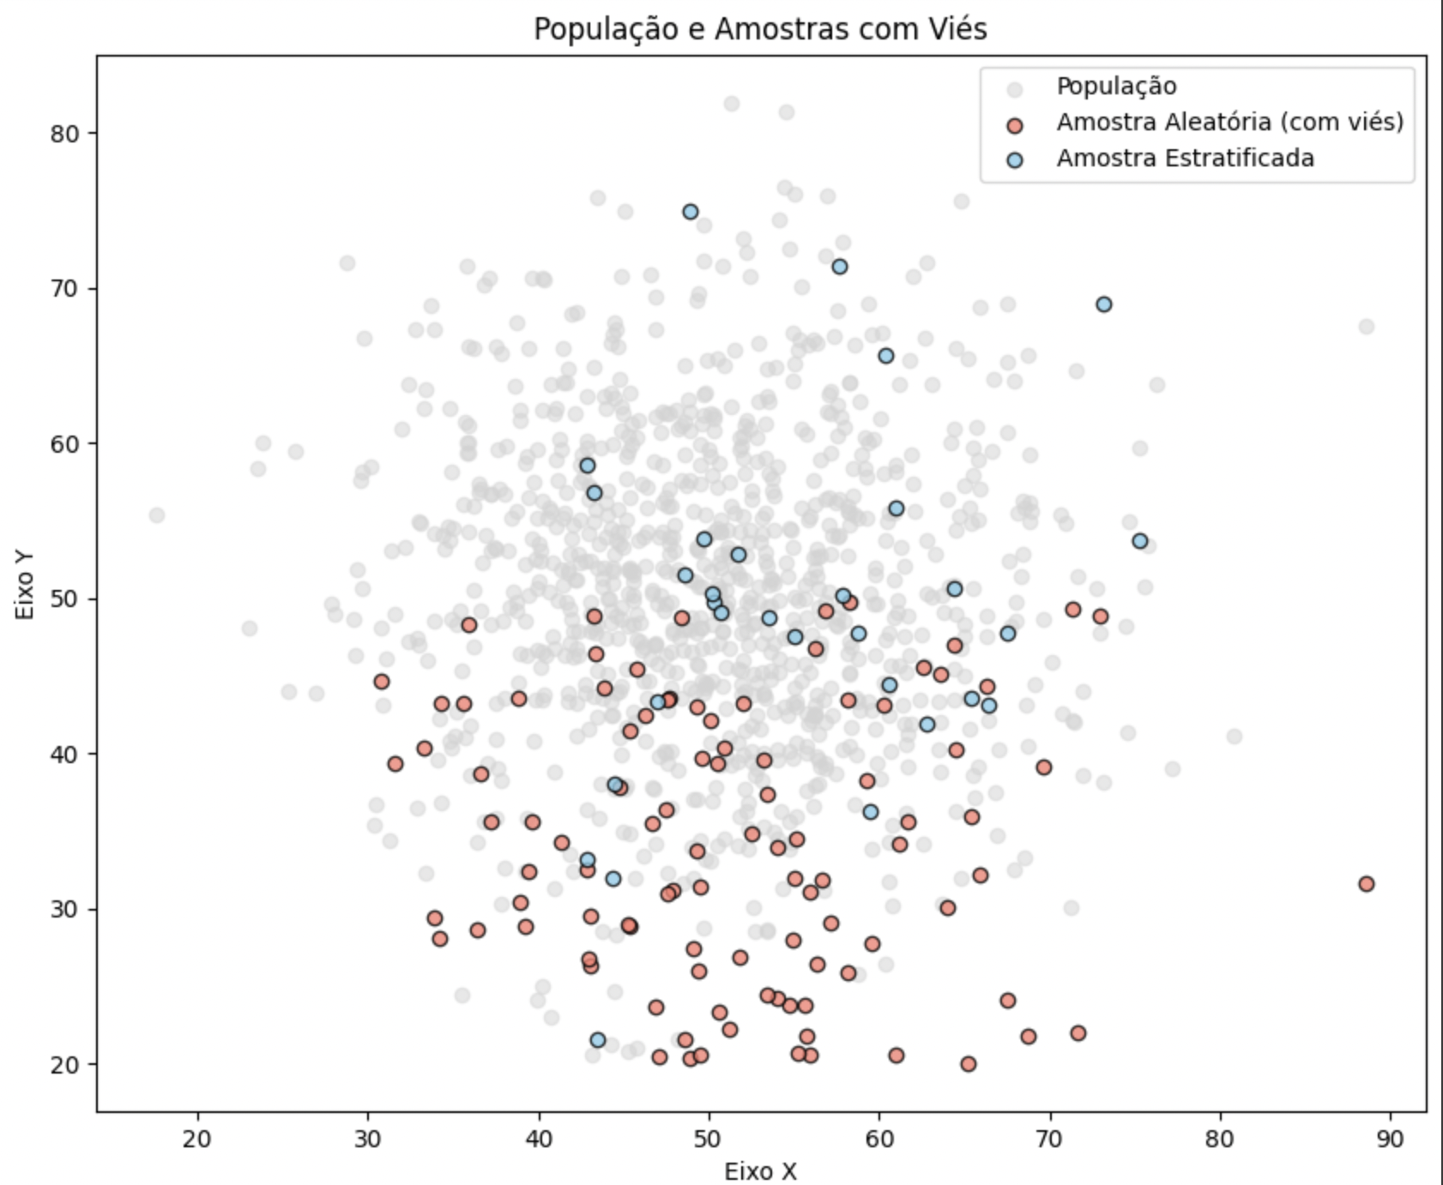
Amostragem
Viés de amostragem:
QUALIDADE >>> QUANTIDADE

Slide 19
Amostragem
Viés de Seleção: Ocorre quando a seleção da amostra não é aleatória e é influenciada por fatores específicos, resultando em uma amostra não representativa da população.
Viés de Amostragem Não Aleatória: Acontece quando a amostragem não é realizada de maneira aleatória, levando a uma não representatividade da população.
Viés de Não-Resposta: Definição: Surge quando os participantes escolhidos para a amostra não respondem ou abandonam o estudo, introduzindo uma possível distorção nos resultados.
Viés de Autoseleção: Ocorre quando os participantes escolhem se incluir na amostra, o que pode levar a uma representação distorcida da população.

Slide 20
Amostragem
Viés de Confirmação: Refere-se à tendência de interpretar, recordar ou dar mais atenção a informações que confirmam as próprias crenças preexistentes.
Viés de Exclusão ou Inclusão: Acontece quando certos grupos são intencionalmente incluídos ou excluídos da amostra, introduzindo parcialidade nos resultados.
Viés Temporal: Surge quando os resultados da pesquisa são influenciados pela época em que a pesquisa é realizada.

Slide 21
Distribuição de amostragem de uma estatística
Estatística amostral
A estatística amostral é o ramo da estatística que se concentra na coleta, análise e interpretação de dados obtidos de uma amostra representativa de uma população maior.
Amostra: Um subconjunto representativo da população que é coletado para análise estatística.
Parâmetro: Uma medida descritiva de uma característica da população. Exemplos incluem a média, desvio padrão ou proporção.
Estatística: Uma medida descritiva semelhante a um parâmetro, mas calculada a partir dos dados de uma amostra. É usada para estimar o parâmetro populacional.

Slide 22
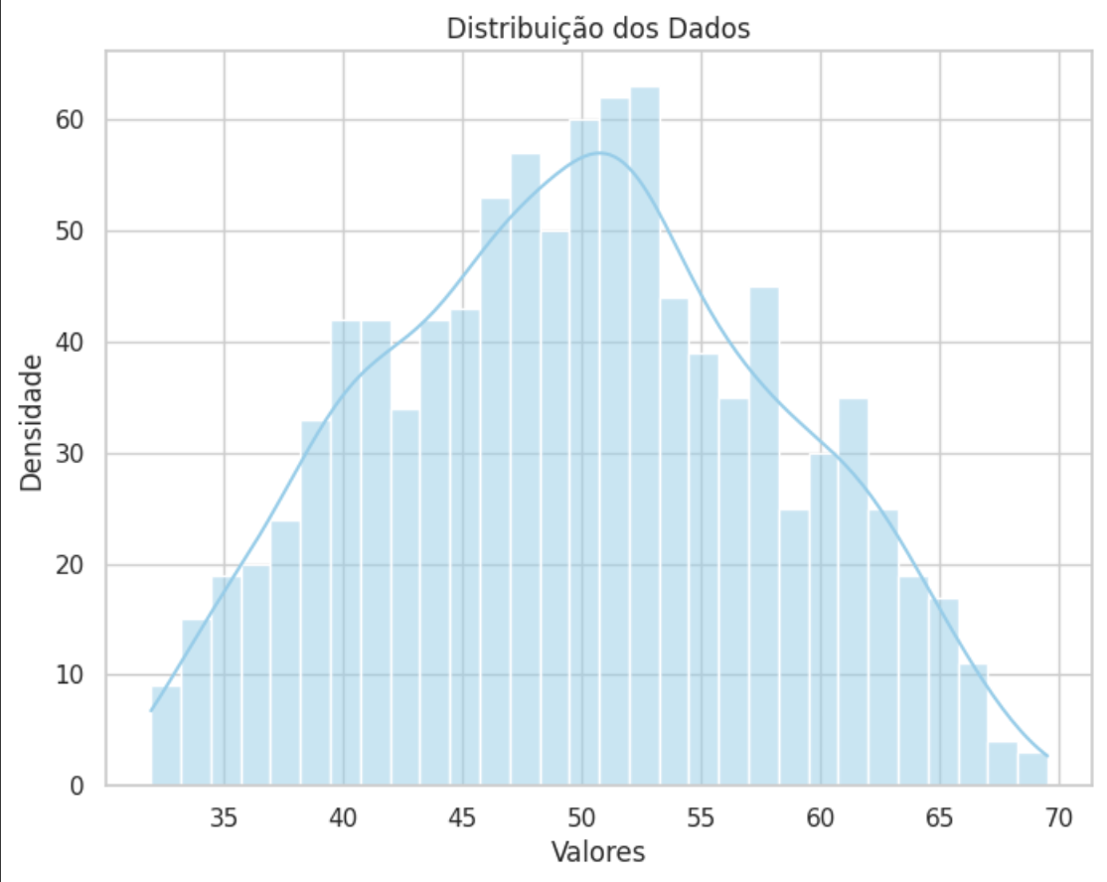
Distribuição de amostragem de uma estatística
Distribuição de dados
Costumeiramente representada por histogramas, é como os dados se espalham no conjunto de dados.

Slide 23
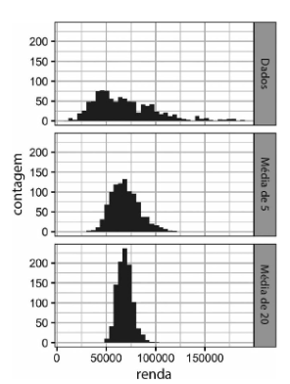
Distribuição de amostragem de uma estatística
Distribuição amostral
Uma distribuição amostral é a distribuição de uma estatística, como a média, obtida a partir de múltiplas amostras retiradas de uma população.

Slide 24
Distribuição de amostragem de uma estatística
Teorema de limite central
Média da Distribuição das Médias Amostrais:
As médias amostrais de um conjunto de amostras da população terão uma distribuição aproximadamente normal, independentemente da forma da distribuição original.
Média das Médias Amostrais:
A média da distribuição das médias amostrais será igual à média da população original.
Desvio Padrão das Médias Amostrais:
O desvio padrão da distribuição das médias amostrais (conhecido como erro padrão da média) será igual ao desvio padrão da população original dividido pela raiz quadrada do tamanho da amostra.

Slide 25
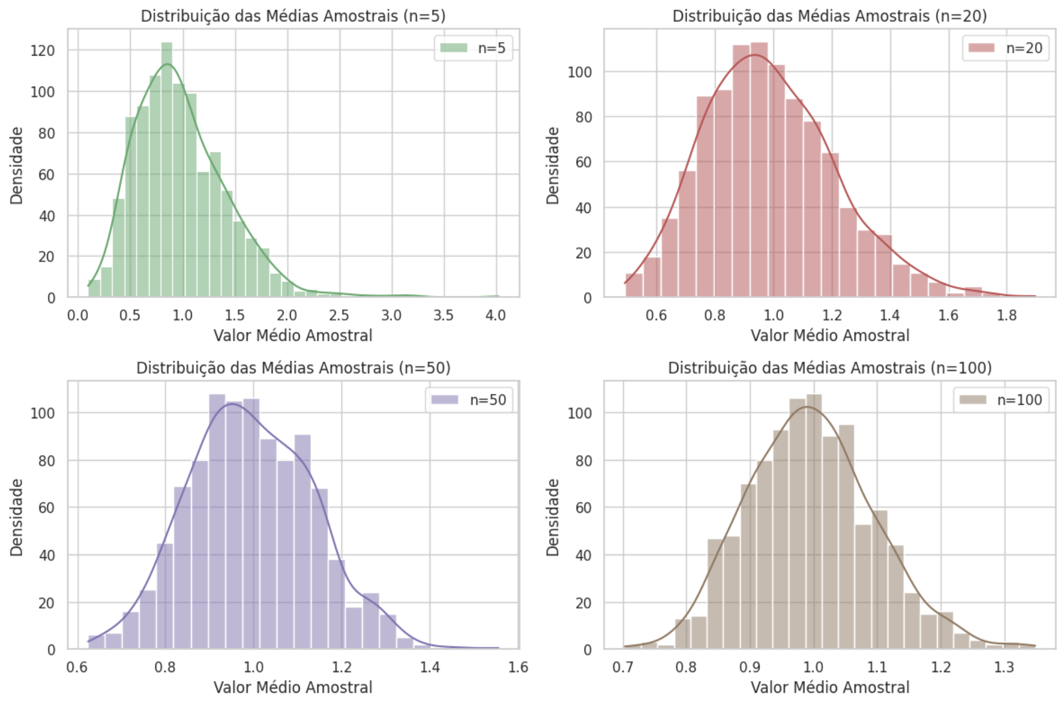
Distribuição de amostragem de uma estatística
Teorema de limite central
Conforme o número de amostras aumenta a distribuição das médias amostrais se aproxima de uma distribuição normal.

Slide 26
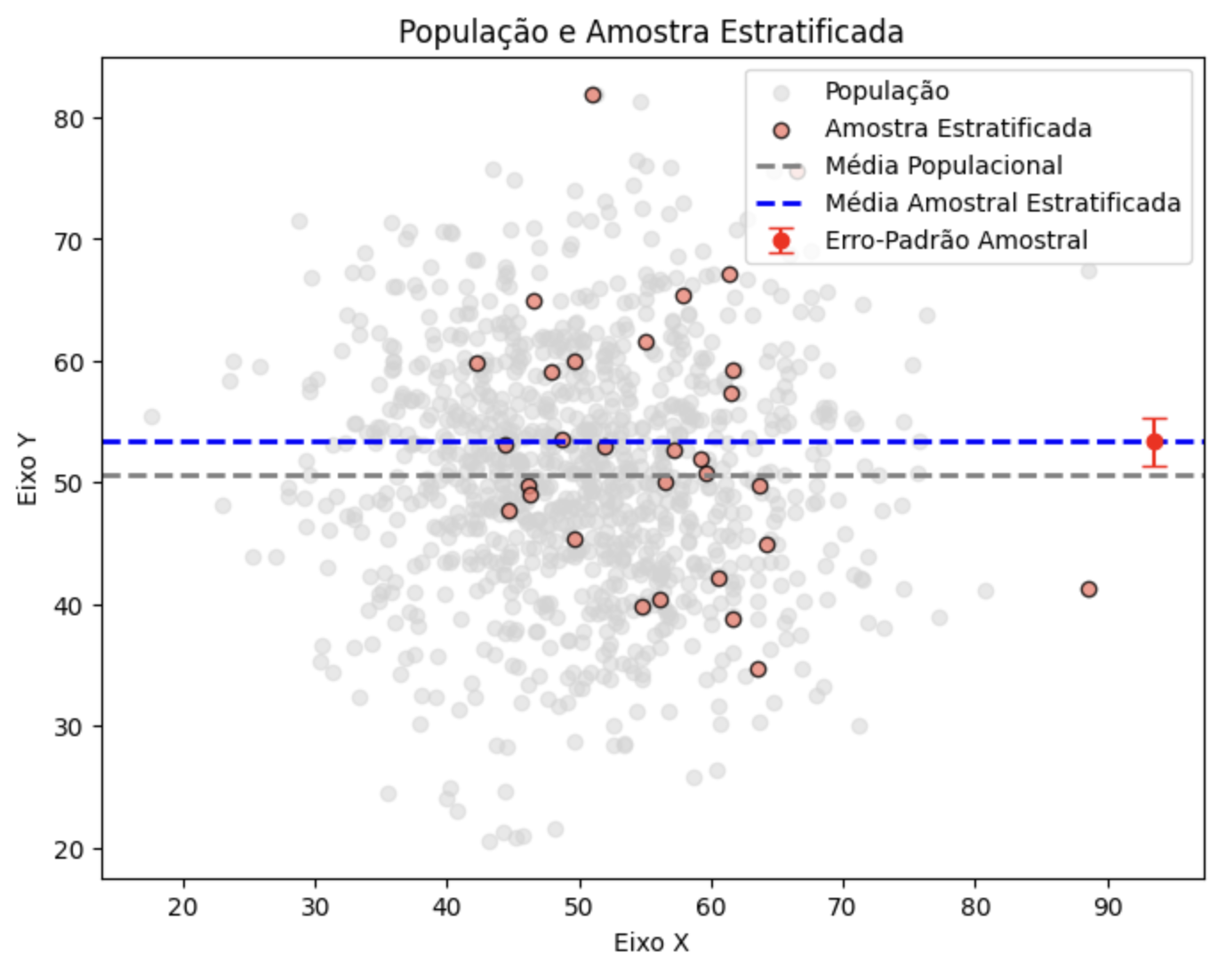
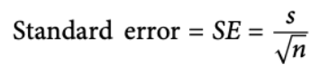
Distribuição de amostragem de uma estatística
Erro-padrão: uma medida de quão bem a média amostral estima a verdadeira média populacional.
s = desvio padrão

Slide 27
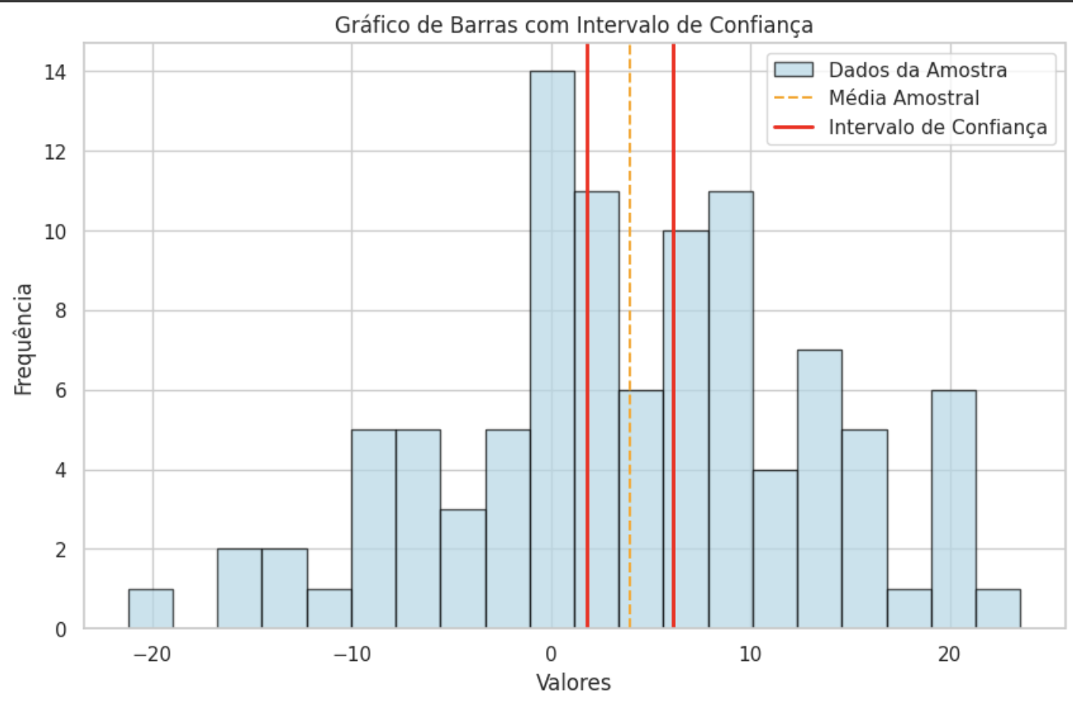
Intervalo de confiança
Estimativa estatística que fornece uma faixa de valores onde um parâmetro populacional é provável de estar contido, com uma determinada probabilidade.
Exemplo: um intervalo de confiança para a média de altura de uma população adulta e obtém [165 cm, 175 cm] com um nível de confiança de 95%, isso significa que há 95% de probabilidade de que a verdadeira média de altura esteja entre 165 cm e 175 cm com base na amostra coletada.

Slide 28
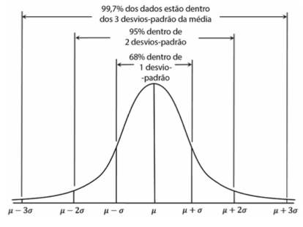
Distribuição Normal
Erro: Diferença entre o valor previsto e o valor dado;
Padronização: subtrair a média e dividir pelo desvio padrão;
Z: Resultado da padronização;
Normal Padrão: Média = 0, Desvio padrão = 1

Slide 29
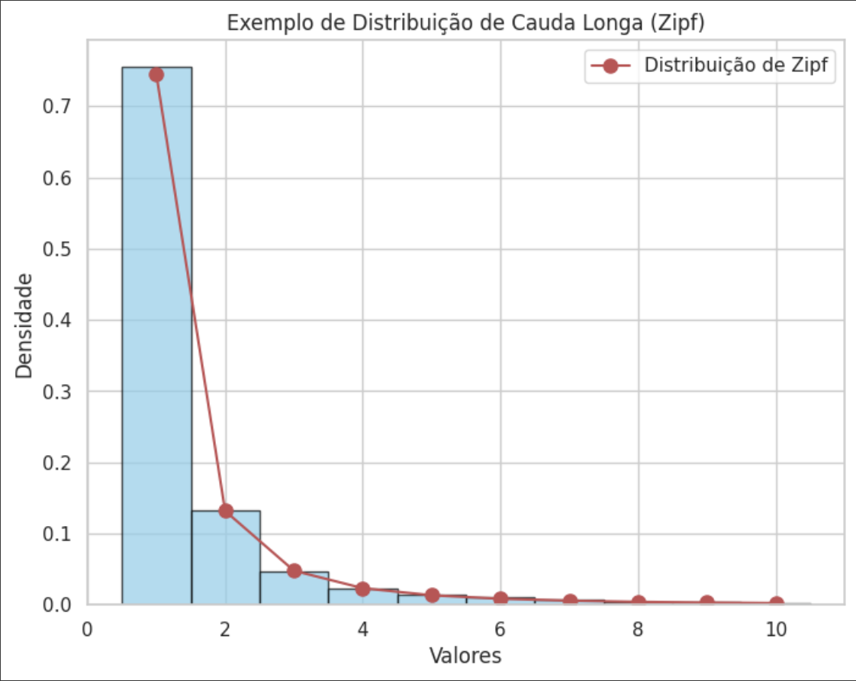
Distribuição de cauda longa
valores extremos de pouca ocorrência;
Eventos extremos são mais propensos de ocorrer;

Slide 30
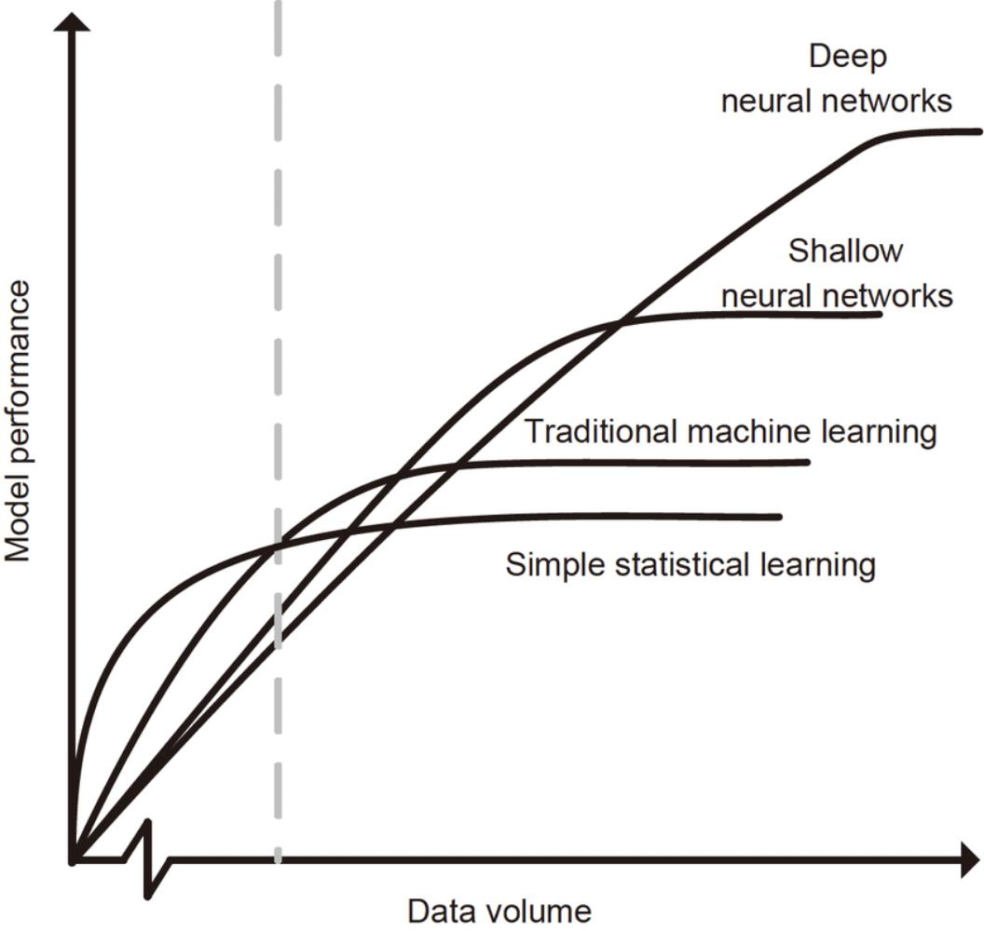
Relação entre tamanho dos dados e performance do modelo

Slide 31
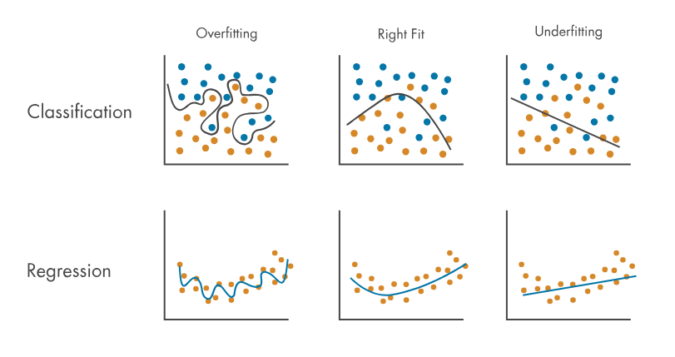
Overfitting (Sobreajuste) e Underfitting (Sub Ajuste)
Inteligência Artificial

Slide 32
Overfitting (Sobreajuste)
O modelo possui uma complexidade elevada com relação aos dados, ou os dados são muito simples.
Inteligência Artificial

Slide 33
Overfitting (Sobreajuste)
O modelo possui uma complexidade baixa com relação aos dados, ou os dados são muito complexos.
Inteligência Artificial

Slide 34
DÚVIDAS?

Slide 35
OBRIGADO!
Inteligência Artificial

